Slide 1
Коррекционное занятие для учащихся 5 классов школы V вида по теме: «Развитие познавательных процессов»
А.А. Пономарева, педагог-психолог,
ГБС(К)ОУ специальная (коррекционная)
школа –интернат (Vвида) №2,
Адмиралтейского района

Slide 2
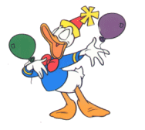
Продолжите фразу:
Я самый счастливый, потому-что….

Slide 3
Назовите 7 своих самых лучших качеств

Slide 4
Каждое слово левого столбика, обозначающее целое понятие, соедините с соответствующим ему словом правого столбика, обозначающим его часть
лицо
окунь
растение
неделя
дом
река
город
дверь
берег
улица
ручка
день
плавник
глаз
стена
корень

Slide 5
Подберите к существительному подходящее по смыслу прилагательное , учитывая смысловую связь между ними.
Забор деревянный, дом (высокий, новый,
кирпичный
,серый)
Волк серый, лиса ( хитрая, ловкая,
рыжая,
умная)
Яйцо овальное, мяч (
круглый,
резиновый, футбольный, новый)
Ромашка луговая, роза (душистая, колючая, красная,
садовая)
Куртка кожаная, шуба (короткая, чёрная,
меховая,
тёплая )
Снег белый, помидор (спелый, круглый, сочный,
красный)
Клюква кислая, мёд (липовый, полезный,
сладкий,
майский)

Slide 6
Подберите к каждому слову первого столбика 2 слова из скобок, которые находятся в наиболее тесной связи с ним
Сад
Река
Город
Чтение
Сарай
(растение,
садовник, собака, забор,
земля )
(рыба, тина,
берег, вода,
рыбак )
(автомобиль,
здания,
толпа, велосипед,
улица )
(глаза, печать,
книга, картинка, слово )
(сеновал, лошади,
крыша,
скот,
стены )

Slide 7
В каждой строчке записаны 5 слов, из которых одно не подходит по общему признаку. Найдите эти слова
1.Иван, Семён,
Петров,
Фёдор, Илья
2.Сладкий,
холодный,
кислый, горький, солёный
3.Молоко, кефир, сметана, сыр,
мясо
4.Предлог,
приставка, суффикс, окончание,корень
5.Час, год, минута, сутки,
утро
6.Существительное, прилагательное,
местоимение, глагол
подлежащее

Slide 8
1) темный, светлый, голубой, яркий, тусклый;
2) весна, декабрь, апрель, август, январь;
3) лист, почка, кора, чешуя, сук;
4) тюльпан, ромашка, одуванчик, дуб, роза;
5) молоко, сметана, сыр, сало, простокваша.

Slide 9
Слово в скобках первых строчек образовано из двух рядом стоящих слов. Найдите закономерность и впишите составленное по этому принципу слово в скобки вторых строчек
Конь ( пень) пена
Луна (
вена
) вера
Котёл ( тёлка) карп
Сокол (
колос
) оспа
Кость ( костёр) тёрка
Масло (
мастер
) термос

Slide 10
Из букв данного слова составить как можно больше новых слов:
ПЕРЕЛЕСОК

Slide 11
Логические задачи
Толя веселее, чем Катя. Катя веселее, чем Надя. Кто веселее?
Катя внимательнее, чем Света. Света внимательнее, чем Зина. Кто внимательнее всех?
Полкан лает чаще Жучки. Жучка лает чаще Барбоса. Кто лает реже всех?
Толя
Катя
Барбос

Slide 12
Выполните задание на бланках

Slide 13
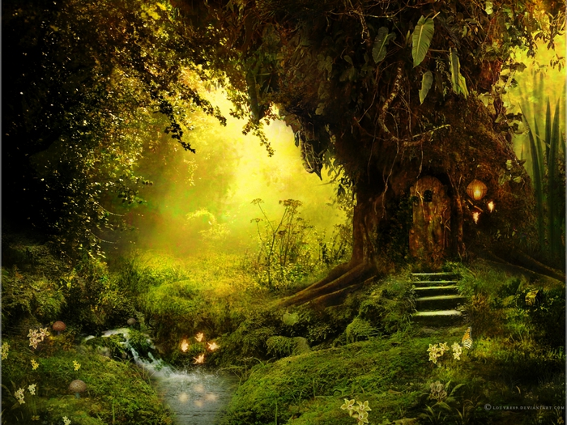

Slide 14
Оцените, как прошло наше занятие?

